Slide 1
必修1 分子与细胞
微课时1 细胞中的元素和无机化合物

Slide 2

新课标要求
说出细胞主要由C、H、O、N、P、S等元素构成，它们以碳链为骨架形成复杂的生物大分子
指出水大约占细胞质量的2/3，以自由水和结合水的形式存在，赋予了细胞许多特性，在生命活动中具有重要作用
举例说出无机盐在细胞内含量很少，但与生命活动密切相关

Slide 3
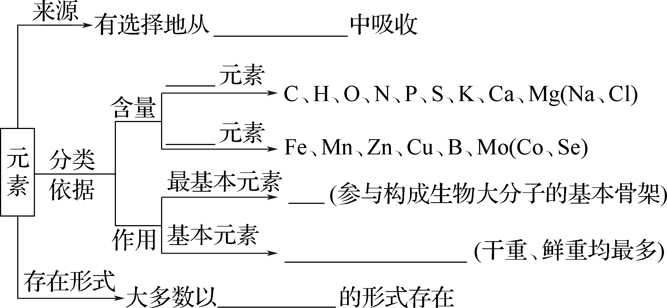
一维过关——过考点
一、 细胞中的元素
1. 组成生物体的化学元素的来源、分类和存在形式
无机自然界
大量
微量
C
C、H、O、N
化合物

Slide 4
2. 生物界与非生物界的统一性与差异性
统一性 | 构成细胞的元素在 无机自然界 中都可以找到，没有一种是生物所特有的
差异性 | 构成细胞的元素在生物体体内和无机自然界中的含量 相差很大
无机自然界
相差很大

Slide 5
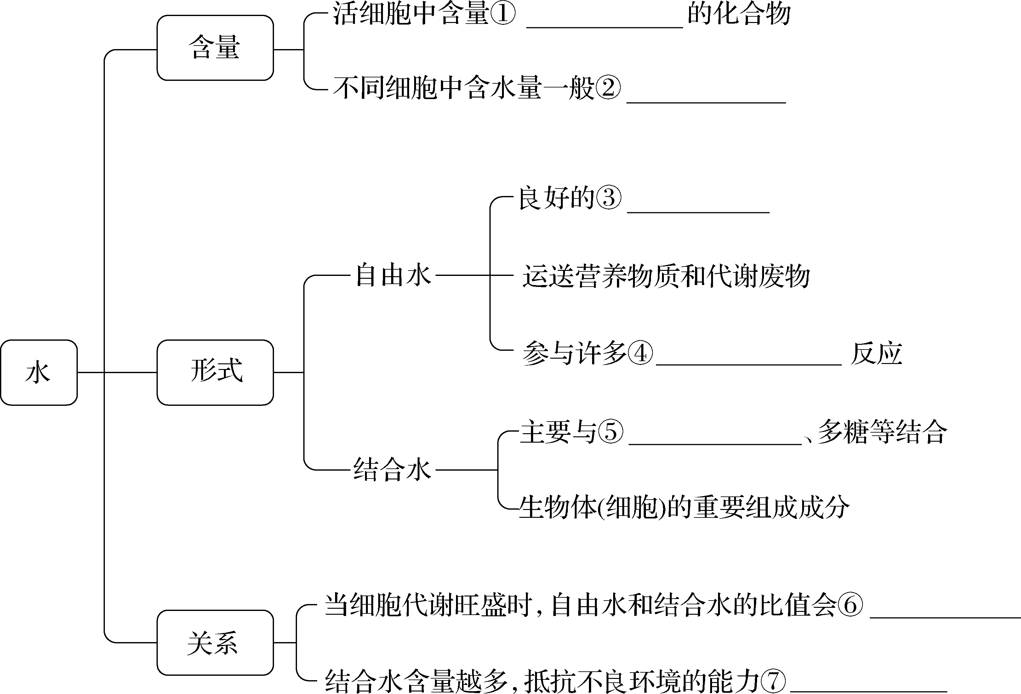
二、 水和无机盐的存在形式与功能
1. 水：没有水就没有生命。
最多
不同
溶剂
生物化学
蛋白质
升高
越强

Slide 6
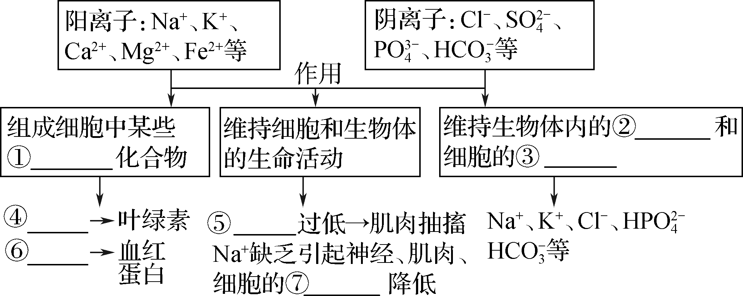
2. 无机盐：细胞中的大多数无机盐以离子形式存在。
酸碱平衡
复杂
渗透压
Mg^{2＋}
血钙
Fe^{2＋}
兴奋性

Slide 7
二维过关——过易错
易错提醒1 不能准确记忆组成细胞的大量元素、微量元素及特定元素构成的化合物。
易错提醒2 水是组成细胞的含量最多的化合物，要辨析水的两种存在形式与细胞生命活动的关系。
（1） 活细胞中含量最多的化合物是水，含量最多的有机化合物是蛋白质。
（2） 种子在晒干的过程中，失去大量的自由水，而使其代谢水平降低，便于储存。

Slide 8
三维过关——过典题
例题1 （2025届·江苏学测合格考）卷柏常被称为“九死还魂草”，枯萎的卷柏一旦得到雨水的滋润，就能恢复生机。卷柏枯萎过程中失去的物质主要是（ A ）
A
A. 自由水 | B. 结合水
C. 无机盐 | D. 纤维素

Slide 9
例题2 （2026届·淮安学测合格考）2022年“世界水日”“中国水周”的活动主题是“推进地下水超采综合治理，复苏河湖生态环境”。下列不属于细胞中自由水作用的是（ B ）
B
A. 良好溶剂 | B. 结构物质
C. 运输代谢废物 | D. 参与生物化学反应
解析：结合水是细胞的结构物质。

Slide 10
四维过关——合格测
选择题
1. （2026届·盐城学测合格考模拟）组成生物体的各种元素在含量上存在一定的差异，下列属于大量元素的是（ A ）
A
A. C | B. Mn | C. Zn | D. Cu
2. （2026届·兴化学测合格考模拟）组成人体的有多种元素，下列元素在人体内含量最少的是（ A ）
A
A. Fe | B. N | C. C | D. H
解析：结合水是细胞的结构物质。

Slide 11
3. （2026届·无锡一中学测合格考模拟）下列组成细胞的元素中，属于微量元素的是（ D ）
D
A. Ca | B. Mg | C. O | D. Cu
4. （2026届·徐州三中学测合格考模拟）无机盐对于维持生物体的生命活动具有重要作用。下列无机盐中，缺乏后会导致哺乳动物血液运输O₂的能力下降的是（ A ）
A
A. Fe^{2＋} | B. Mg^{2＋} | C. Ca^{2＋} | D. Cu^{2＋}

Slide 12
5. （2026届·徐州学测合格考模拟）下列元素作为构成血红蛋白分子的基本骨架的是（ B ）
B
A. 氮 | B. 碳
C. 氧 | D. 氢
6. （2026届·四市十一校学测合格考模拟）闷热天气，足球比赛的下半场，部分运动员腿部肌肉抽筋，这是因为随汗液流失了较多（ B ）
B
A. 铁离子 | B. 钙离子
C. 钠离子 | D. 葡萄糖

Slide 13
7. （2026届·通州中学学测合格考模拟）糖类、脂质、蛋白质等有机物构成了细胞生命大厦的基本框架，它们都含有的化学元素是（ A ）
A
A. C、H、O | B. C、H、O、N
C. C、H、O、N、P | D. C、H、O、N、S
B
8. （2026届·淮安学测合格考模拟）人体细胞中含量最多的四种元素是（ B ）
A. C、O、Ca、K | B. C、H、O、N
C. O、C、N、P | D. C、H、O、P

Slide 14
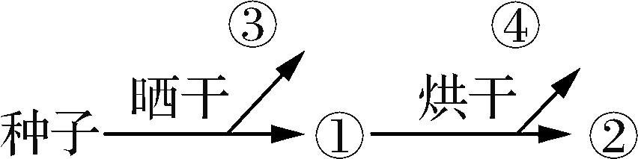
9. （2026届·淮安学测合格考模拟）如图为对刚收获的种子所做的一系列处理，图中的③指（ A ）
A
A. 自由水 | B. 结合水
C. 无机盐 | D. 蛋白质
10. （2026届·兴化学测合格考模拟）长时间处于高温环境作业、大量出汗后的电焊工人应多喝（ B ）
B
A. 纯净水 | B. 淡盐水
C. 葡萄糖水 | D. 牛奶
解析：大量出汗主要流失水分和无机盐，故需要喝淡盐水来补充水分和无机盐。

Slide 15
11. （2026届·通州中学学测合格考模拟）下列有关细胞中的水和无机盐的叙述正确的是（ A ）
A
A. 水分子以自由水和结合水两种形式存在
B. 结合水是多种离子良好的溶剂
C. 大多数无机盐以化合物的形式存在
D. 无机盐含量多，具有重要的生理功能

Slide 16
12. （2026届·徐州学测合格考模拟）水和无机盐是细胞的重要组成成分，下列相关表述正确的是（ C ）
C
A. 同一植株的老叶细胞比幼叶细胞自由水含量高
B. 细胞中的无机盐大多数以化合物的形式存在
C. Mg是构成叶绿素的元素之一
D. 作物秸秆晾晒时，失去的主要是结合水
解析：同一植株的幼叶的新陈代谢比老叶旺盛，因此幼叶细胞的自由水含量比老叶的高，A错误；细胞中的无机盐大多数以离子的形式存在，B错误；作物秸秆晾晒时，失去的主要是自由水，D错误。

Slide 17
13. （2026届·扬州学测合格考模拟）人体内的无机盐具有重要的作用，下列相关说法正确的是（ B ）
B
A. 为生命活动提供能量 | B. 调节渗透压，维持细胞形态
C. 生命活动的主要承担者 | D. 是物质跨膜运输的载体
14. 生长在含盐量高、干旱土壤中的盐生植物，通过在液泡中贮存大量的Na＋而促进细胞吸收水分，该现象说明液泡内的Na＋参与（ C ）
C
A. 提供能量 | B. 维持正常pH
C. 调节渗透压 | D. 组成体内化合物

